Slide 1
中国共产党河北省第十届委员会
第六次全体会议决议
要点速读

Slide 2
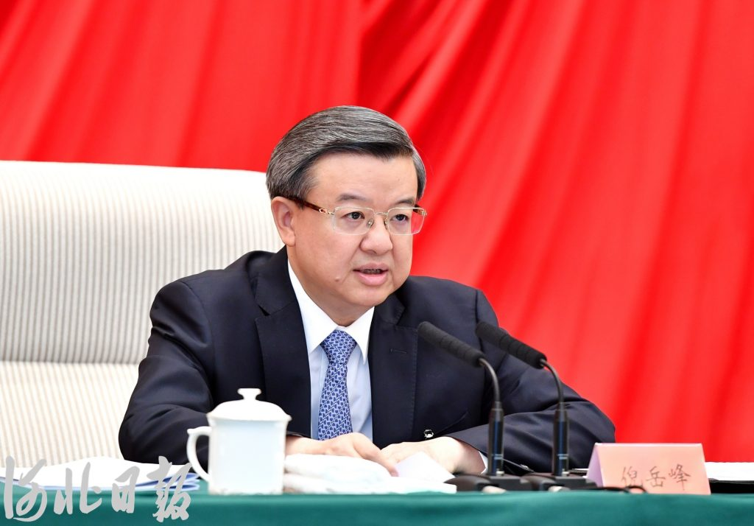
中国共产党河北省第十届委员会第六次全体会议要点速读
中国共产党河北省第十届委员会第六次全体会议，于2024年8月23日在石家庄举行。
全会由省委常委会主持。省委书记倪岳峰代表省委常委会作了讲话。

Slide 3
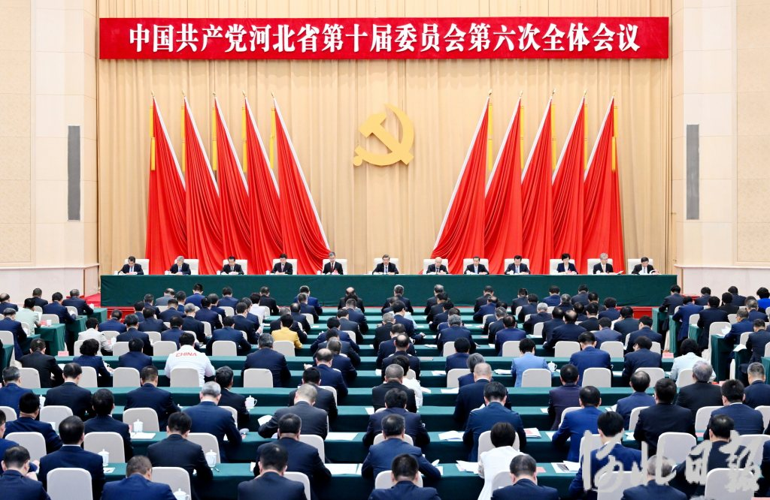
中国共产党河北省第十届委员会第六次全体会议要点速读
全会审议通过了《中共河北省委关于深入学习贯彻党的二十届三中全会精神、进一步全面深化改革、奋力谱写中国式现代化建设河北篇章的意见》。倪岳峰就《意见（讨论稿）》向全会作了说明。

Slide 4
中国共产党河北省第十届委员会第六次全体会议要点速读
全会指出，党的二十届三中全会，是在以中国式现代化全面推进强国建设、民族复兴伟业的关键时期召开的一次十分重要的会议。习近平总书记的重要讲话，深入阐述了一系列方向性、根本性重大问题，为我们做好工作提供了根本遵循和科学指南。《中共中央关于进一步全面深化改革、推进中国式现代化的决定》，既是党的十八届三中全会以来全面深化改革的实践续篇，也是新征程推进中国式现代化的时代新篇。全省各级党组织和广大党员干部要把学习贯彻习近平总书记重要讲话和党的二十届三中全会精神作为当前和今后一个时期的一项重大政治任务，牢牢把握党的二十届二中全会以来党和国家事业发展取得的重大成就，牢牢把握新时代全面深化改革的成功实践和伟大成就，牢牢把握党中央进一步全面深化改革的战略部署，深刻领悟“两个确立”的决定性意义，增强“四个意识”、坚定“四个自信”、做到“两个维护”，自觉把进一步全面深化改革摆在更加突出位置，汇聚起推进中国式现代化的强大力量。

Slide 5
中国共产党河北省第十届委员会第六次全体会议要点速读
全会强调，进一步全面深化改革，必须坚持马克思列宁主义、毛泽东思想、邓小平理论、“三个代表”重要思想、科学发展观，全面贯彻习近平新时代中国特色社会主义思想，深入学习贯彻习近平总书记关于全面深化改革的一系列新思想、新观点、新论断，完整准确全面学习贯彻习近平总书记视察河北重要讲话精神，坚持以新发展理念引领改革，坚持稳中求进工作总基调，坚持解放思想、实事求是、与时俱进、求真务实，进一步解放和发展社会生产力、激发和增强社会活力，统筹国内国际两个大局，统筹推进“五位一体”总体布局，协调推进“四个全面”战略布局，以经济体制改革为牵引，以促进社会公平正义、增进人民福祉为出发点和落脚点，更加注重系统集成，更加注重突出重点，更加注重改革实效，把制度优势更好转化为治理效能，为加快建设经济强省、美丽河北，奋力谱写中国式现代化建设河北篇章提供强大动力和制度保障。

Slide 6
中国共产党河北省第十届委员会第六次全体会议要点速读
全会强调，要紧紧围绕党中央进一步全面深化改革的总目标，紧密结合河北实际，在推进创新驱动发展中闯出新路子，在推进京津冀协同发展和高标准高质量建设雄安新区中彰显新担当，在推进全面绿色转型中实现新突破，在推进深化改革开放中培育新优势，在推进共同富裕中展现新作为。

Slide 7
中国共产党河北省第十届委员会第六次全体会议要点速读
到二〇二九年中华人民共和国成立80周年时，社会主义市场经济体制更加完善，社会主义民主法治更加健全，人民精神文化生活更加丰富，社会公平正义更加彰显，生态安全屏障更加牢固，完成本意见提出的改革任务。到二〇三五年，河北与全国一道，全面建成高水平社会主义市场经济体制，基本实现治理体系和治理能力现代化，基本实现社会主义现代化，全面建成经济强省、美丽河北，中国式现代化在河北展现勃勃生机。

Slide 8
中国共产党河北省第十届委员会第六次全体会议要点速读
全会强调，习近平总书记对河北充满深情、寄予厚望，作出一系列重要指示，时刻鼓舞着我们、激励着我们、引领着我们。解放思想、奋发进取，是习近平总书记提出的明确要求。省委十届二次全会以来，全省上下牢记习近平总书记殷切嘱托，以解放思想、奋发进取破题开路，以深化改革、扩大开放勇毅前行，河北的发展局面为之一新，党员干部群众的精神状态为之一新。要坚定不移把解放思想、奋发进取引向深入，着重处理好政府和市场关系，着重提升创新体系整体效能，着重推进产业深度转型升级，着重加快经济社会发展全面绿色转型，着重促进城乡共同繁荣发展，着重全面提高干部现代化建设能力，以进一步全面深化改革推动河北高质量发展持续向上突围。

Slide 9
中国共产党河北省第十届委员会第六次全体会议要点速读
全会强调
要围绕发挥经济体制改革牵引作用，坚持和落实“两个毫不动摇”，打造走在全国前列的一流营商环境，塑造高质量发展的新动能新优势。
要围绕发展全过程人民民主和健全法治体系，加强人民当家作主制度建设，完善协商民主机制，协同推进立法、执法、司法、守法各环节改革，推动民主政治建设和法治河北建设达到更高水平。
要围绕深化文化体制机制改革，完善意识形态工作责任制，健全网络综合治理体系，完善文旅深度融合发展机制，激发建设文化强省的创新创造活力。

Slide 10
中国共产党河北省第十届委员会第六次全体会议要点速读
要围绕健全保障和改善民生制度体系，完善就业优先政策，健全社会保障体系，让现代化建设成果更多更公平惠及全省人民。
要围绕深化生态文明体制改革，健全生态环境治理体系，完善全面绿色转型机制，加快建设天蓝地绿水秀的美丽河北。
要围绕服务保障新安全格局，完善公共安全治理机制，健全社会治理体系，建设更高水平的平安河北。
要围绕深化党的建设制度改革，完善党中央重大决策部署落实机制，健全全面从严治党体系，扎实营造风清气正的政治生态。

Slide 11
中国共产党河北省第十届委员会第六次全体会议要点速读
全会强调，要紧紧扭住关键领域实施重点突破，努力构筑河北进一步全面深化改革新图景。
要构建高标准高质量推进雄安新区建设体制机制，坚持大规模建设与承接北京非首都功能疏解并重，高质量建设、高水平管理、高质量疏解发展并举，打造妙不可言、心向往之的创新之城、魅力之城、未来之城。
要构建推动京津冀更好发挥高质量发展动力源作用体制机制，强化协同创新和产业协作，打造联通京津、辐射全省的经济廊道。

Slide 12
中国共产党河北省第十届委员会第六次全体会议要点速读
要构建科技成果转化体制机制，营造有利于普遍技术进步的良好环境，打造活力迸发、动力强劲的创新型河北。
要构建以标准提升引领产业升级体制机制，因地制宜发展新质生产力，打造结构优化、多极支撑的制造强省。
要构建高水平对外开放体制机制，推进港口转型升级，大力发展沿海经济，打造向海发展、向海图强的增长极。

Slide 13
中国共产党河北省第十届委员会第六次全体会议要点速读
要构建县域经济高质量发展体制机制，深化开发区管理制度改革，创新招商引资模式，打造龙头带动、共享智造的特色产业集群。
要构建城乡融合发展体制机制，加快推进新型城镇化，完善强农惠农富农支持政策，打造要素平等交换、双向流动的新型城镇化与城乡统筹示范区。
要构建人口高质量发展体制机制，完善生育支持政策体系，健全健康促进工作机制，打造老有颐养、幼有所育的京畿福地。

Slide 14
中国共产党河北省第十届委员会第六次全体会议要点速读
全会强调，要切实把党的领导贯穿进一步全面深化改革各方面全过程，以钉钉子精神推动各项任务末端落实。要科学制定改革任务书、时间表、优先序，求真务实抓落实、敢作善为抓落实，把改革落实情况纳入监督检查和巡视巡察内容，确保各项改革部署落地见效。

Slide 15
中国共产党河北省第十届委员会第六次全体会议要点速读
全会强调
要坚定不移实现全年经济社会发展目标，深挖发展潜力，培育新的动能，增强经济持续回升向好态势。
要坚定不移保障和改善民生，精准办好民生实事，持续改善环境质量，维护社会大局稳定。
要坚定不移优化净化政治生态，加强党的政治建设，持之以恒正风肃纪反腐，为全省各项事业发展提供有力保障。

Slide 16
中国共产党河北省第十届委员会第六次全体会议要点速读
全会号召，全省上下要更加紧密地团结在以习近平同志为核心的党中央周围，深入学习贯彻习近平总书记重要讲话和党的二十届三中全会精神，解放思想、奋发进取，进一步全面深化改革，加快建设经济强省、美丽河北，奋力谱写中国式现代化建设河北篇章，为推进强国建设、民族复兴伟业作出新的更大贡献！

